Slide 1
КУРСОВОЙ ПРОЕКТ Разработка базы данных «Автотранспортного предприятия»
МИНИСТЕРСТВО ОБРАЗОВАНИЯ И НАУКИ РЕСПУБЛИКИ КОМИ
ГОСУДАРСТВЕННОЕ ПРОФЕССИОНАЛЬНОЕ ОБРАЗОВАТЕЛЬНОЕ УЧРЕЖДЕНИЕ
"ВОРКУТИНСКИЙ АРКТИЧЕСКИЙ ГОРНО-ПОЛИТЕХНИЧЕСКИЙ КОЛЛЕДЖ"
Руководитель проекта:
Д.П. Егоров
Выполнил студент группы: ИСП-20
А. С. Погожев

Slide 2

ЦЕЛЬ И ЗАДАЧИ
Цель: Разработать базу данных информационной системы автотранспортного предприятия
Задачи:
выбрать инструментарий;
спроектировать базу данных;
разработать информационную систему.

Slide 3
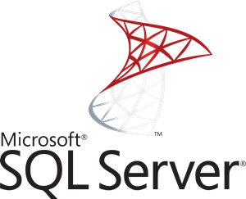
Выбор инструментария
SQL Server Management Studio (SSMS) — это интегрированная среда для управления любой инфраструктурой SQL.

Slide 4
Анализ диаграммы ERD
ER-модель — модель данных, позволяющая описывать концептуальные схемы предметной области.
Сущности ER-диаграммы:
Customer
Order
Client Manager
Car Manager
Users
Role

Slide 5
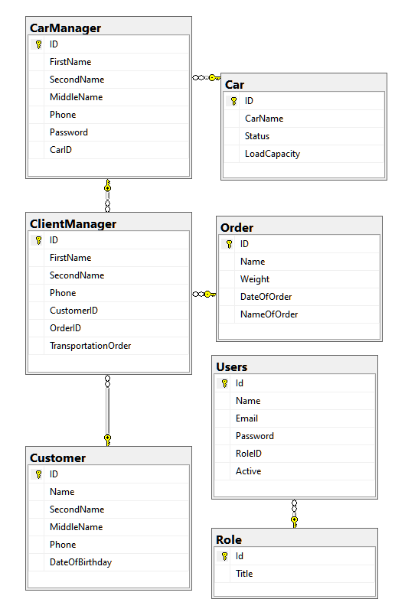
Разработка базы данных
Разработка базы данных проверенный способ автоматизации рабочего процесса организации для достижения максимальной результативности и прибыльности деятельности.
Сущности Базы Данных: CarManager, ClientManager, Customer, Car, Order, Users, Role

Slide 6
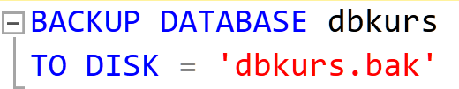
Разработка базы данных
Резервное копирование - копия данных SQL Server, которую можно использовать для восстановления и восстановления данных после сбоя.

Slide 7
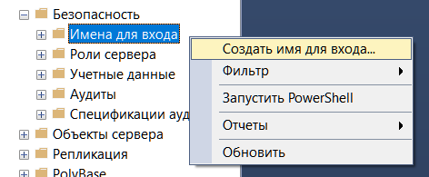
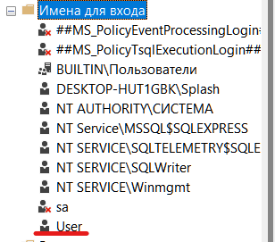
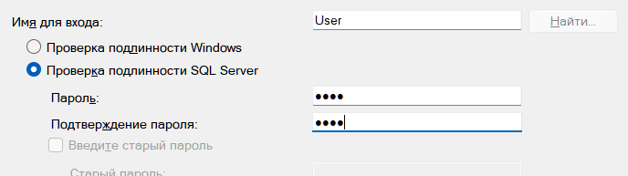
Разработка базы данных
Создание пользователя базы данных на уровне сервера

Slide 8
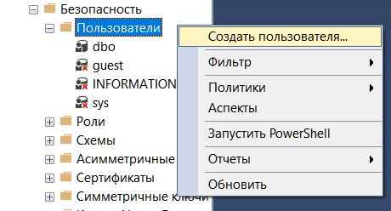
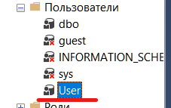
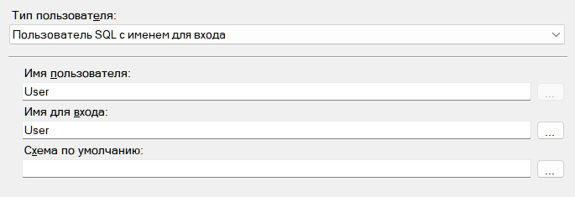
Разработка базы данных
Создание пользователя базы данных

Slide 9
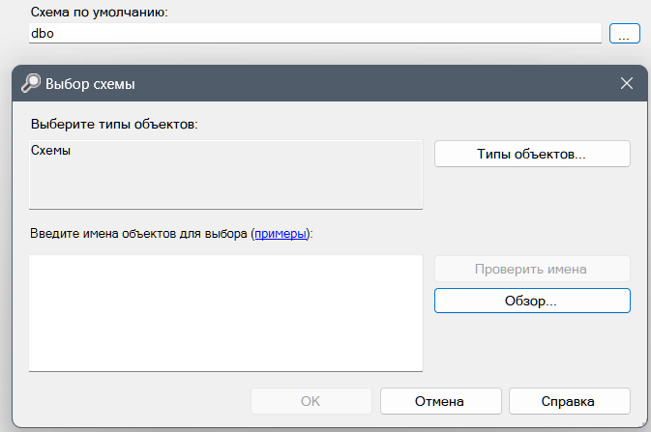
Разработка базы данных
Управление разрешениями пользователя
Каждая защищаемая среда SQL Server имеет связанные разрешения, которые можно предоставить субъекту. Разрешения в ядро СУБД управляются на уровне сервера, назначенном ролям входа и серверам, а также на уровне базы данных, назначенной пользователям базы данных и ролям базы данных

Slide 10
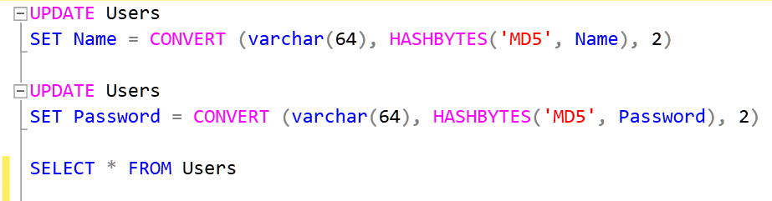
Разработка базы данных
Шифрование базы данных
Шифрование обеспечивает безопасность информации на уровне базы данных и операционной системы. Кроме того, оно снижает вероятность несанкционированного раскрытия конфиденциальных сведений, даже если поражены инфраструктура или база данных SQL Server.

Slide 11

ЗАКЛЮЧЕНИЕ
В настоящее время не все современные предприятия работают на базе различных автоматизированных систем, внедрение АИС в производственном цикле предприятий не распространено повсеместно. Большинство предприятий не применяют автоматизированные системы управления
https://github.com/Splashdd/DP4.git

Slide 12
СПАСИБО ЗА ВНИМАНИЕ

